Slide 1
Hypertenze v graviditě
Letní semestr SUO 2024

Slide 2
Hypertenze v graviditě
Vysoký TK komplikuje přibližně 5– 10 % těhotenství
Příčina morbidity a mortality matky, plodu i novorozence
1/ 3 vážných zdravotních komplikací gravidity a téměř 1/ 4 hospitalizací těhotných žen je spojena s vysokým TK
vysoký TK může být příčinou cca 10 % předčasných porodů

Slide 3
Hypertenze v graviditě
Rizika pro matku
vzniku abrupce placenty
mozkové příhody
multiorgánového selhání
diseminované intravaskulární koagulace
Rizika pro plod
Růstová retardací (až u 25 % případů preeklampsie (PE)
předčasný porod (ve 27 % PE)
intrauterinním úmrtím (ve 4 % PE).

Slide 4
Hypertenze v graviditě
Nárůst hypertenze v těhotenství (chronické i vzniklé v graviditě)
zvyšující se věk rodiček
Narůstající obezita
přidružená onemocnění (diabetes, renální, endokrinologická onemocnění)

Slide 5
Fyziologické změny krevního tlaku v těhotenství
Fyziologicky probíhající těhotenství → pokles periferní cévní rezistence, zvýšení srdečního výdeje a změny TK
V průběhu 1. trimestru TK klesá
nejnižší je mezi 20 a 24. týdnem (pokles o 5 – 15 mm Hg)
v dalších týdnech postupně stoupá
v době porodu dosahuje hodnot jako před početím
Bezprostředně po porodu TK přechodně klesne, ale 5 dní po porodu výrazně stoupá (a to i u normotenzních žen)
různým tempem se normalizuje v průběhu šestinedělí

Slide 6
Měření krevního tlaku
sedící pa­cientka po 5– 10 min zklidnění (u těhotných lépe 15 min)
na paži s volně položeným předloktím ve výši srdce.
Zlatým standardem pro měření TK v těhotenství měření auskultační metodou
přiměřeně široká a dlouhou manžeta !!
Diastolický TK odečítáme u těhotných a při úplném vymizení ozev (tzn. V. fáze Korotkovových fenoménů)
ověření zvýšeného TK -> 24hod monitorování (ambulantní měření TK – AMTK)
domácí měření TK
u digitálních přístrojů nutné používat pouze validizované přístroje pro použití v graviditě

Slide 7
Definice hypertenze v těhotenství
absolutní hodnoty TK :
systolický TK ≥ 140 nebo diastolický TK ≥ 90 mm Hg
mírná (140– 159/90– 109 mm Hg)
těžká hypertenze (TK ≥ 160/ 110 mm Hg)

Slide 8
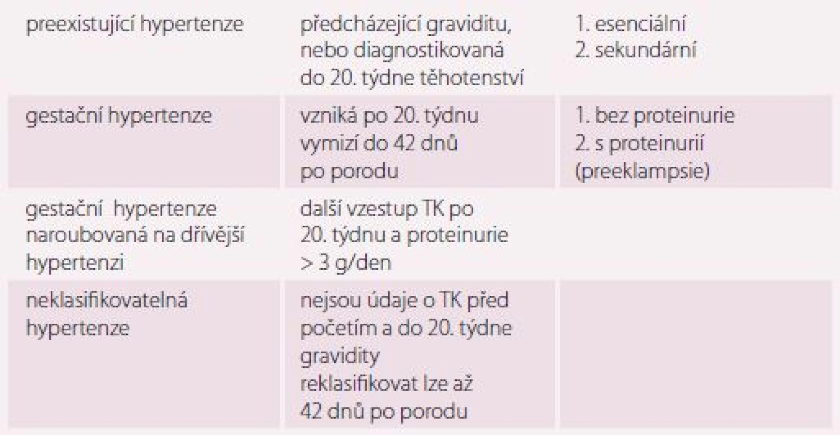
Klasifikace hypertenze v těhotenství

Slide 9
Léčba hypertenze v těhotenství
Záleží na:
záleží na aktuální hodnotě TK
gestačním stáří
výskytu rizikových faktorů pro matku i plod
okamžitá léčba těžké hypertenze
léčba mírné hypertenze individuální
Notes:
obavy z nežádoucích účinků léků na plod a ze změn uteroplacentární cirkulace, na druhé straně je prokázáno, že preexistující hypertenze představuje zvýšené riziko komplikací pro matku a plod a také její léčba může zabránit dalšímu zvyšování TK, a tím progresi do závažné hypertenze

Slide 10
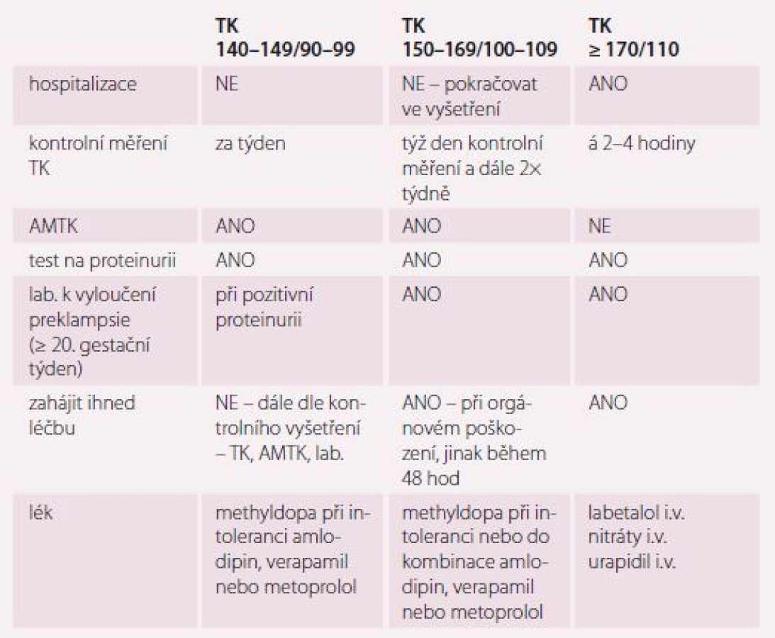

Slide 11
Nefarmakologická léčba hypertenze
omezený význam
U těžké hypertenze či počínající PE - klidový režim s omezením fyzické i psychické zátěže těhotné
Zákaz kouření, alkoholu
omezení ->restrikce soli, dietní intervence nebo restrikce energetického příjmu, nejsou vhodná
Redukční dieta a redukce hmotnosti nejsou doporučeny ani u obézních žen → riziko retardace růstu plodu
u obézních žen vhodné racionální stravování s udržením přiměřeného váhového vzestupu – ne více než 6,8 kg během těhotenství.

Slide 12
Preexistující hypertenze (esenciální i sekundární)
Pokračují v jejich chronické medikaci
Ukončit ACEI, blokátorů AT1 receptoru (sartany), blokátorů reninu, spironolaktonu a atenololu
U těchto léků byla popsána fetotoxicita nebo nežádoucí vliv na vývoj plodu→ v graviditě absolutně kontraindikovány

Slide 13
Hypertenze zachycená před 20. týdnem těhotenství
Většinou se jedná o esenciální hypertenzi( nebyla diagnostikována pro neměření TK měření TK před otěhotněním)
myslet i na možnost sekundární hypertenzi
malá skupina žen→ náhle těžká hypertenze nebo se výrazně zhorší do té doby stabilní chronická hypertenze
s velmi závažným a většinou nepříznivým průběhem končícím předčasným porodem těžce nezralého novorozence nebo ztrátou plodu
Často přítomno komplikující onemocnění matky – autoimunitní, renální nebo hematologické, vzácné patologické nálezy v oblasti placentární cirkulace
po ukončení gravidity je nutné došetření a stabilizace základního onemocnění ,Zj. před plánovanou graviditou

Slide 14
Gestační hypertenze
vzniká po 20. týdnu gravidity a v průběhu šestinedělí vymizí
Lékem první volby →methyldopa (maximálně 8 tbl. denně – optimálně ve 2– 4 dávkách)
Za bezpečné - blokátory kalciových kanálů (pouze s rizikem synergizmu a poklesu TK při současném podání magnesium sulfátu i.v.)
betablokátory (labetalol pouze i.v.)

Slide 15
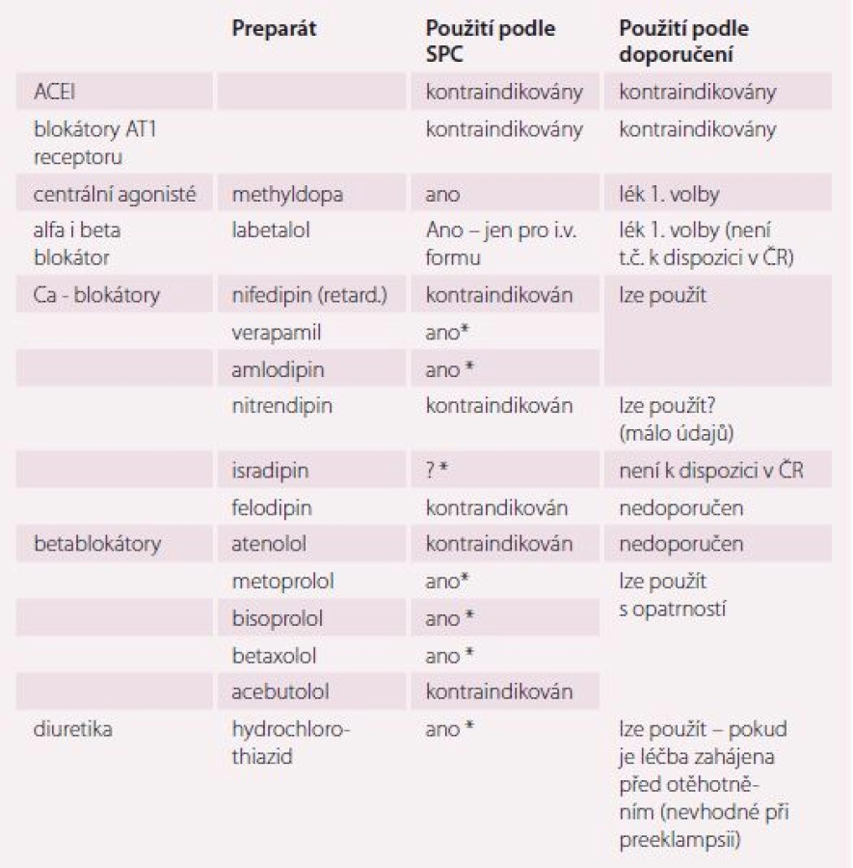

Slide 16
Preeklampsie
komplikací gestační i chronické hypertenze
výrazná proteinurie a multiorgánové postižení
rizikové faktory PE :
  výskyt v předchozím těhotenství primigravidita
  vícečetné těhotenství
  preexistující hypertenze
  diabetes mellitus
  ledvinné onemocnění
  systémové onemocnění
  pozitivní rodinná anamnéza PE

Slide 17
Etiologie ( zjednodušeno )
poškození cévního endotelu (vasospasmus – orgánová hypoperfuze) - > hemokoagulace, hypertenze, proteinurie, edémy, poškození jaterního parenchymu, hyperurikémie, poškození ledvin

Slide 18
Těžká preeklampsie
Hypertenze > 160/110
Proteinurie > 5g/24 h
Vzestup kreatininu
Oligurie
Hyperreflexie
Poruchy vidění
Změny na očním pozadí
Plicní edém
Bolesti hlavy v okcipitální krajině
Poruchy vědomí
Bolesti v epigastriu
Pokles trombocytů

Slide 19
Klinické příznaky
Cefalea ( spasmus endotelu CNS)
Epigastrická bolest či bolest pravého hypochondria ( napětí jaterního pouzdra- petechie, hemoragie, fibrinové tromby v kapilárách,..)
Poruchy visu ( skotomy, fotofobie)
Změny na očním pozadí
Retence tekutin- ! Rychlý váhový přírůstek ( vliv placentárních estrogenů)
500g/týden = norma

Slide 20
Laboratorní ukazatele
Kreatinin
Kyselina močová >360mmol/l
ALT,AST,LDH
Hb/Ht..zvýšení, snížení iv objemu
Trombocyty
Proteinurie >3g/l/24 hod

Slide 21
Vyšetřovací algoritmus preeklampsie v těhotenství
Dispenzarizace těhotných s hypertenzí spec. poradna – UTZ, laboratoř
úzká spolupráce gynekolog – internista
Je-li dg. preeklampsie – hospitalizace s vyšetřením a stanovení terapie
Rozhodování o léčbě, době a způsobu ukončení gravidity

Slide 22
Prevence preeklampsie a bio­markery
stanovení rizika preeklampsie na konci prvního trimestru jako součást tzv. kombinovaného prvotrimestrálního screeningu
Prvotrimestrální screening se musí provést v období mezi 11.–14. týdnem těhotenství (kdy plod měří od hlavy k zadečku mezi 45–85 mm)
Stanovuje se osobní riziko preeklampsie, růstové restrikce, riziko předčasného porodu a riziko chromozomálních poruch.

Slide 23
Prevence preeklampsie a bio­markery
Zdravotní anamnéza
přesné stáří těhotenství
měření průtoku krve v děložních arteriích (tepnách) ultrazvukem
stanovení biochemický parametrů v mateřské krvi (specifického těhotenského proteinu PAPP-A a PlGF)
Notes:
Screeningový test je založen na správně odebrané anamnéze, změření krevního tlaku podle standartu, vyšetření uterinních arterií dopplerovskou metodou a odebrání krve na zjištění hodnoty proangiogeního faktoru PlGF. Tato hodnota slouží k doplnění specifické těhotenské bílkoviny PAPP-A produkované placentou, která se odebírá ideálně na začátku 11. týdne jako nejdůležitější biochemický ukazatel Downova syndromu.

Slide 24
Diagnostika preeklampsie
Nové markery u preeklampsie – laboratorní vyšetření (oběr krve matky)
PIGF (placentární růstový faktor) – normálně narůstá během dvou trimestrů a ke konci gravidity klesá
Sflt-1 (rozpustná tyrozinkináza-1) – stabilní v prvních dvou trimestrech, narůstá až do porodu
U preeklampsie – sFlt-1 se zvyšuje už na začátku gravidity; PIGF se sníží

Slide 25
Farmakoprevence preeklampsie
Prevence :
  U žen s vysokým rizikem, středním rizika
  nízká dávky kyseliny acetylsalicylové (100 mg denně) od 12. týdne těhotenství až do porodu

Slide 26
Principy terapie preeklampsie
Léčba hypertenze – při zajištění dobré placentární perfúze
Prevence křečí
Vyrovnaná bilance tekutin
Včasné ukončení těhotenství

Slide 27
Antihypertenzní terapie (1)
Prevence nitrolebního krvácení a abrupce placenty
Medikace je indikována při diastole 95-100mmHg
Alfamethyldopa- Dopegyt á 6-8 h 1/2- 1 tbl. vytěsňuje noradrenalin v synapsích brání vasokonstrikci
Lehká preeklampsie – cíl je d TK 90 mm Hg
Těžká –dTK 100 ( ! Ne méně než 95)!!!!
Před použitím vasodilatancií doplnit intravas. objem – albumin, krystaloidy, koloidy (!!!edém plic či mozku)

Slide 28
Antihypertenzní terapie (2)
Alfamethyldopa
  Dopegyt á 6-8 h 1/2- 1 tbl. vytěsňuje noradrenalin v synapsích brání vasokonstrikci
Hydrazinoftalaziny
  Dihydralazin - není na trhu Nepresol - i.v.
Betablokátory
  redukují minutový výdej a frekvenci
  nejsou vhodné k léčbě těžké formy eklampsie
  Vasocardin, Betaloc 8-12 h 1/2-1 tbl Labetalol – kardioneselektivní
Blokátory kalciového kanálu
  zabraňují vstupu Ca do buněk myokardu a svaloviny arterií
  Isoptin (Verapamil) á 6-8h 40 - 80 mg
  Blocalcin (Diltiazem) á 8h 60 mg
  Diacordin - stejná dávka

Slide 29
Antihypertenzivní terapie (3)
Akutní stav
  nutnost rychlého poklesu TK
  Isosorbit dinitrát (Nitroglycerin)
  labetalol ( Trandate)
  Urapidil
Pokud snížíme tlak rychle nebo diastolu na nižší hodnoty – snížení uteroplacentátní perfuze a vznik hypoxie!!

Slide 30
Antikonvulziva
Magnesium sulphuricum
  mírný vasodilatační účinek, mírné hypotenzivum, zvýšení průtoku ledvinami a dělohou MgSO4
  lehce vazodilatačně snižuje vyplavování katecholaminů minimální antihypertenzivní účinnek
  uvolňuje spasmus mozkových cév
  prevence eklamptického záchvatu
Kontraindikace: ACE inhibitory, blokátory ganglií
Benzodiazepiny Apaurin – jeho iv. Podání je vyhrazeno pro křečový stav

Slide 31
Bilance tekutin
Udržovací dávka tekutin 75 - 125ml/hod
Průměrná diuréza ne vyšší než 0,5 ml/kg
Při oligourii - 250-500ml krystaloidů opakovaně nebo 100-200 koloidů
Monitorace
oxygenace
Diuretika snižují prokrvení placenty výjimečně při silných otocích - Rhefluin, Furosemid

Slide 32
Intenzivní terapie při těžké formě
Nepresol 25 - 5O mg v infuzi i.v. rychlost dle TK Labetalol, Ebrantil, Nitráty-Isoket
MgSO4 4g i.v. = 2 amp. 2O% MgSO4 4g i.v. á 4 h
sledovat hladinu Mg
počet dechů (12/min.)
Benzodiazepiny Apaurin, Seduxen, Diazepam 10-20 mg i.m.

Slide 33
Indikace k ukončení těhotenství ze strany matky
Těžká preeklampsie (TK > 160/110
proteinurie 5 g/24 hodin) při adekvátní léčbě
Oligourie < 400 ml/ 24 hodin
Iniciální prodromy eklampsie (bolest hlavy, bolest v epigastriu či v pravém hypochondriu, poruchy vidění, zvracení, hyperreflexie)
Iniciální či rozvinuté stadium plicního edému
Zvyšující se proteinurie
Vzestup jaterních enzymů
Stoupající hladina kyseliny močové v séru či kreatininu (urey)
Abrupce placenty
Příznak rozvoje DIC
Trombocytopenie
HELLP syndrom
Závážná retinopathia gravidarum
Po stabilizaci eklamptického záchvatu, či v následném kómatu

Slide 34
Komplikace preeklampsie
Eklampsie
Abrupce placenty
Poruchy hemostázy DIC
TEN
Encefalopatie
Nefropatie
Hepatopatie
kardiomyopatie

Slide 35
Eklampsie
Záchvatovitý konvulzivní stav jako následek neléčené nebo neadekvátně léčené preeklampsie
Záchvat tonicko klonických křečí v důsledku vystupňovaného postižení mozku při preeklampsii (spasmus mozkových cév, hypoxie a edém mozku, mikrotraumatizace mozkových cév)
Výskyt na konci těhotenství, za porodu, vzácně po porodu
Dif.dg.- odlišit od jiných příčin (bezvědomí a křečové stavy,epilepsie, intoxikace)

Slide 36
4 stádia záchvatu
1.fáze prodromů ( epigastrická bolest, nauzea, neklid a úzkost, záškuby faciálních svalů, závrať, silná bolest hlavy, zrakové vjemy, stáčení bulbů a hlavy laterálně)
2. Fáze tonických křečí – vteřiny. Nejprve žvýkací svaly, pak svaly hrudníku – apnoe, pak generalizovaný opistotonus, zaťaté pěsti
3. stádium klonických křečí – minuty, záškuby, nekoordinované pohyby
4. koma – několik minut -po probuzení úplná amnézie

Slide 37
Léčba eklampsie
Není-li léčba = opakování záchvatů až status eklamptikus
Eklamptický záchvat řeší: porodník, anesteziolog, porodní asistentka, ARO sestra Zajištění dýchacích cest
zamezení poranění těhotné
stabilizovaná poloha
špachtle mezi zuby
Venózní přístup
Terapie křečí – MgSO4 a benzodiazepiny (Apaurin, Diazepan)

Slide 38
Léčba eklampsie
Antihypeertenziva iv.- Nepresol, Isoket
Kyslík maskou
Temná místnost
Močový katetr- při oligourii a anurii Manitol, Furosemid
Ihned po stabilizaci stavu ukončit těhotenství z vitální indikace matky bez ohledu na plod – vždy sc!!!

Slide 39
Komplikace preeklampsie a eklampsie
Nekróza kůry ledvin
Varovnými příznaky - oligurie, anémie a rychlý nástup ledvinné insuficience
Ruptura jater vzácně, vznik velkých subkapsulárních hematomů a hemoragický šok
Mozkové krvácení → stadia petechií do vzniku velkého hematomu
Edém plic → závažná komplikace vzniklá v důsledku srdeční insuficience.

Slide 40
Hypertenze a laktace
Porodem je okamžitě vyřešeno riziko ohrožení plodu
riziko komplikací pro matku zůstává
gestační hypertenze nemizí okamžikem porodu
Většina žen dosahuje nejvyšších hodnot TK mezi 2. a 7. dnem po porodu
Kojení sice nezvyšuje TK matky, ale omezuje naši možnou volbu antihypertenziva.

Slide 41
Hypertenze a laktace
Podle SPC není většina antihypertenziv (vč. methyldopy) v období laktace doporučená
Diuretika nevhodná → vedou ke snížení produkce mléka
pokud musíme podávat v průběhu kojení antihypertenzní medikaci-konzultace pediatra

